Slide 1
İSİF 308 HADİS III X.HAFTA Dr. Mehmet ali çalgan
Adalet-İman Bütünlüğü

Slide 2
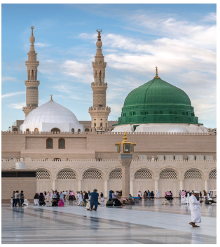
DERS İZLENCESİ
ADALET

Slide 3
ADALET
“Ey iman edenler! Allah için hakkı ayakta tutun, adâletle şahitlik eden kimseler olun. Herhangi bir topluluğa duyduğunuz kin, sizi adâletsiz davranmaya itmesin. Adâletli olun; bu, takvâya daha uygundur. Allah’tan korkun. Şüphesiz Allah yaptıklarınızdan haberdardır.” Maide 8

Slide 4
ADALET
“Ey iman edenler! Kendinizin veya anne babanızın ve akrabanızın aleyhine de olsa adâletten asla ayrılmayan, Allah için şahitlik eden kimseler olun. (İnsanlar) zengin olsunlar, yoksul olsunlar Allah onlara sizden daha yakındır. Öyleyse siz hislerinize uyup adâletten ayrılmayın. Eğer adâletten sapar veya üzerinize düşeni yapmaktan geri durursanız bilin ki Allah yaptığınız her şeyden haberdardır. Nisa 135

Slide 5
ADALET
““Ey Dâvûd! Biz seni yeryüzünde halife yaptık; onun için insanlar arasında adâletle hükmet; nefsin isteklerine uyma, sonra seni Allah yolundan saptırır. Kuşkusuz, Allah yolundan sapanlara, hesap verme gününü unutmaları yüzünden çok ağır bir azap vardır Sa’d 26

Slide 6
ADALET
“Yüce Allah yedi kişiyi kendi gölgesinden başka gölge olmayan günde, gölgesi altında gölgelendirecektir: (İlki) Adâletli yönetici.
Adil yönetici, Yüce Allah katında kıyamet gününde en çok sevilen kişidir ve O’nun en yakınında bulunur. Yüce Allah’ın kıyamet gününde en çok kızdığı kişiler ve en şiddetli azaba uğrayacak olanlar ise zalim idareciler olacaktır

Slide 7
ADALET
“Bir davada zulme yardımcı olan kimse, kuşkusuz Allah’ın gazabına uğrar.

Slide 8
ADALET
“Sizden önceki insanların helâk olmalarının sebebi, aralarında ileri gelen (zengin) kimseler hırsızlık yapınca suçun cezasını vermeyip zayıf (ve fakir) kimseler hırsızlık yapınca ceza uygulamalarıdır. Bu canı bu tende tutan (Allah)a yemin ederim ki Muhammed’in kızı Fâtıma hırsızlık yapsa, onun da elini keserdim!”

Slide 9
ADALET
İçinde, zayıf kimsenin incitilmeden hakkını alamadığı bir toplum yücelemez (veya yücelmesin)

Slide 10
ADALET
“Kimin bir kız çocuğu olur da onu gömmez, küçük görmez, erkek çocuğunu ona tercih etmezse yüce Allah onu cennete alır

Slide 11
Kaynak: Kur’an ve Sünnette İman-Ahlak Bütünlüğü, Mehmet Ali Çalgan, Diyanet İşleri Başkanlığı Yayınları

Slide 12
